Slide 1
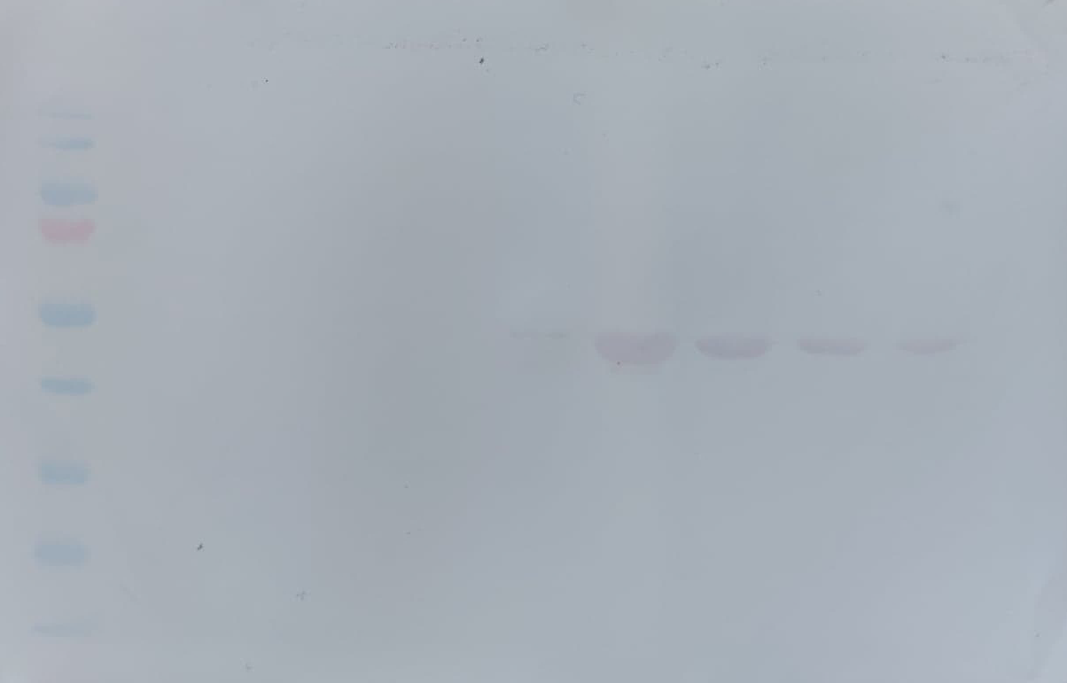
Size
(KDa)
M
Pre
P
S
FT
W
E1
E2
E3
E4
170
130
100
70
55
45
35
25
15

Slide 2
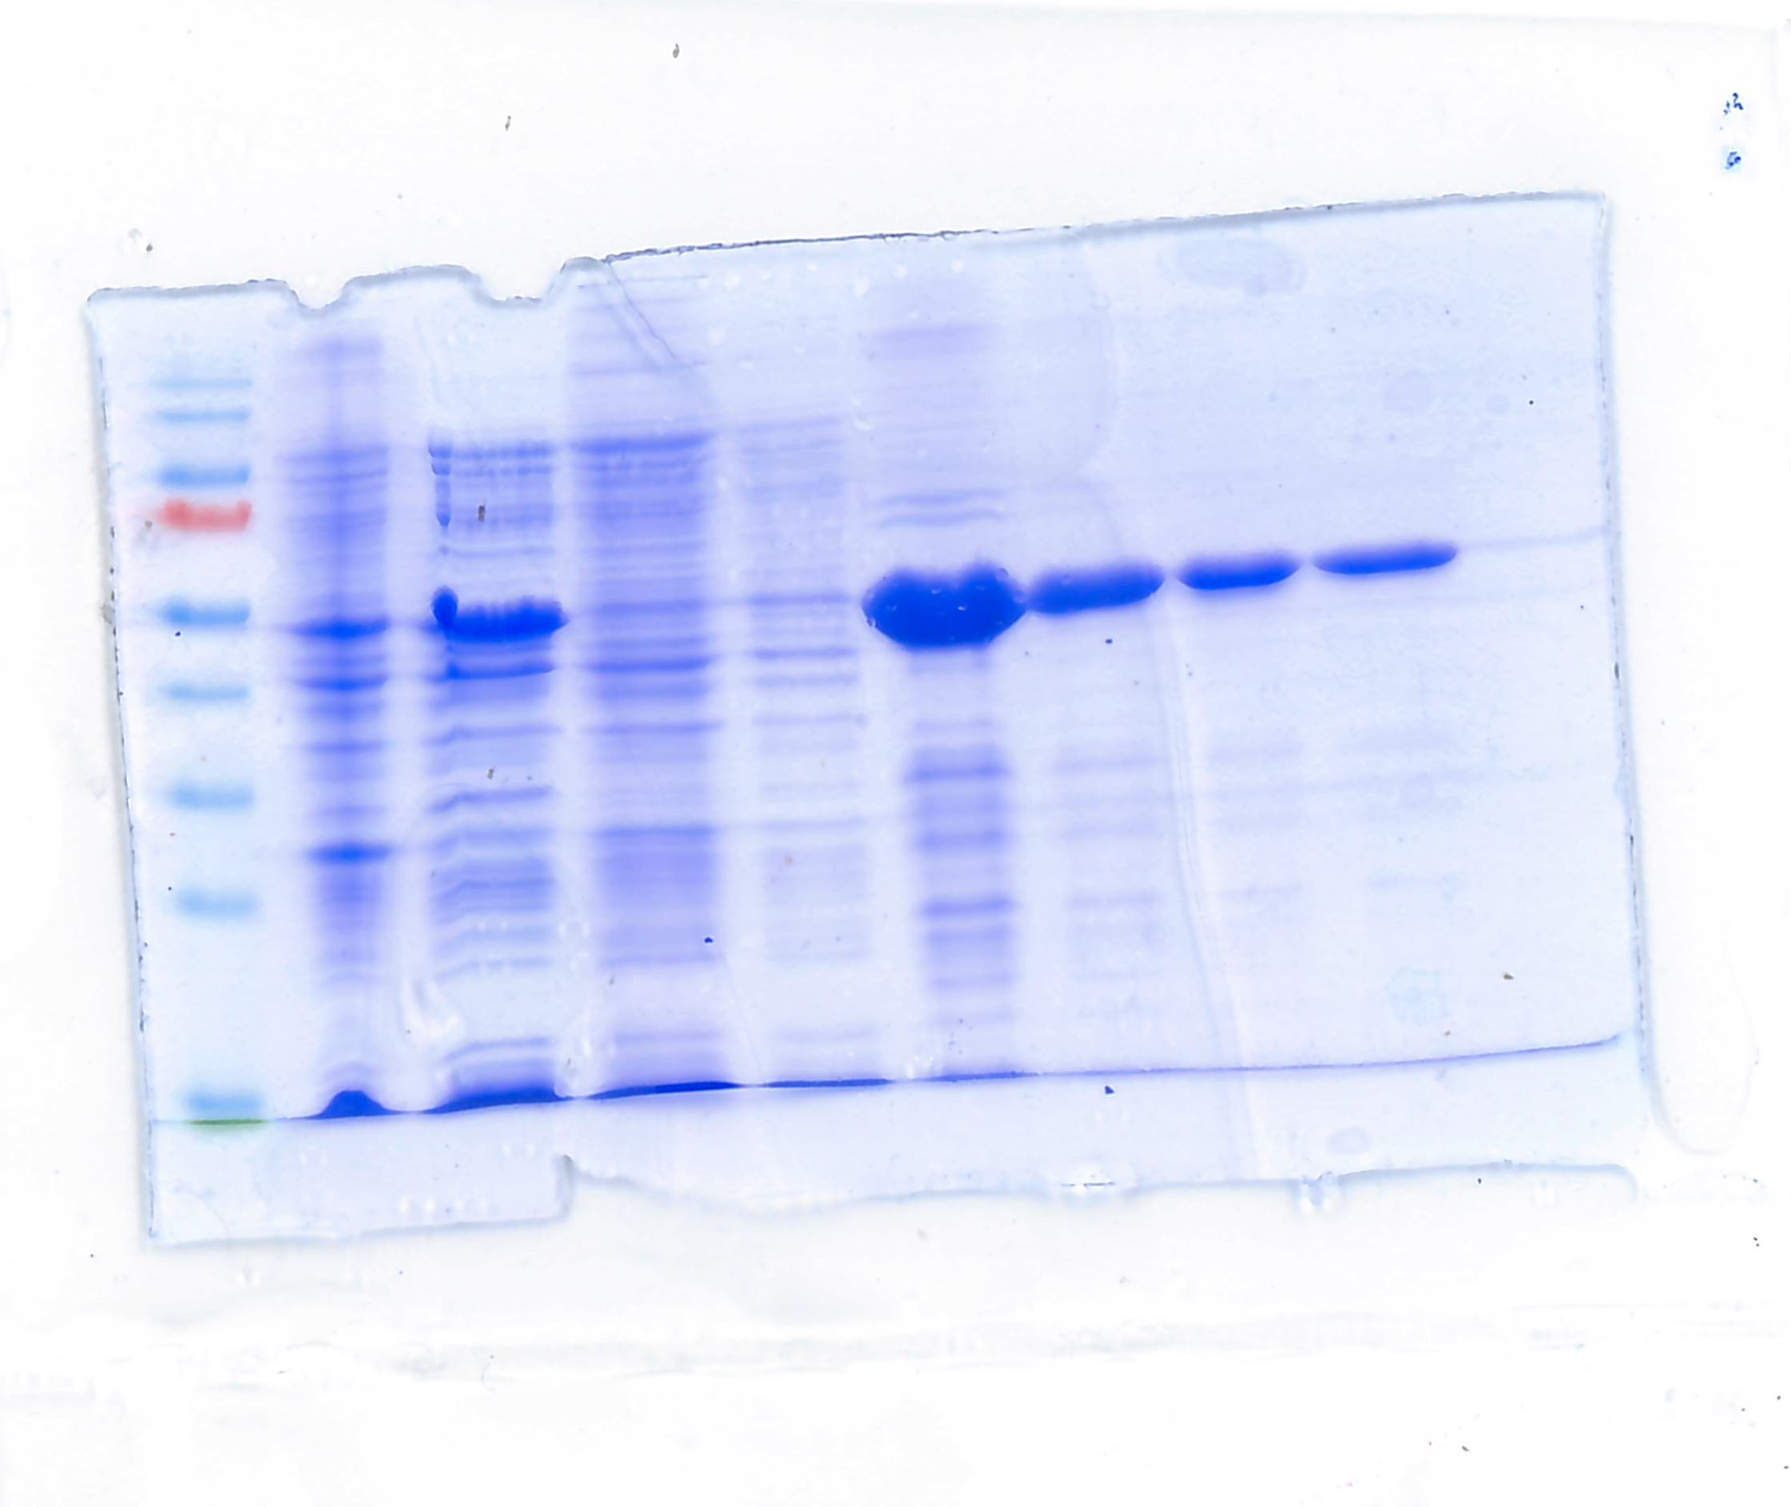
Size
(KDa)
W
E1
E2
E3
E4
M
P
S
FT
170
130
100
70
55
45
35
25
15

Slide 3

Size
(KDa)
M
Un
D
N
170
130
100
70
55
45
35
25
15
10

